Slide 1
স্বাগতম

Slide 2
mv‡jn Avn‡¤g` wjUb
সহকারী শিক্ষক
be wKkjq nvB ¯‹zj GÛ Mvj©m K‡jR
Pbcvov,iƒcMÄ,bvivqYMÄ|

Slide 3
শ্রেণিঃ নবম
বিষয়ঃ ব্যবসায় উদ্যোগ
অধ্যায়ঃ সপ্তম

Slide 4
এবার আমরা একটি ভিডিও দেখি

Slide 5
কুটির শিল্প

Slide 6
শিখনফল
এই পাঠ শেষে শিক্ষার্থীরা...
কুটির শিল্প কি তা বলতে পারবে।
কুটির শিল্পের বৈশিষ্ট্য ব্যাখ্যা করতে পারবে।
কুটির শিল্পের উপযুক্ত ক্ষেত্রগুলো চিহ্নিত করতে পারবে।

Slide 7
মূলধন সর্বোচ্চ ৫ লক্ষ টাকা
পরিবার কেন্দ্রীক
কুটির শিল্পের বৈশিষ্ট্য
সর্বোচ্চ জনবল ১০জন
দেশীয় প্রযুক্তির ব্যবহার
স্থানীয় কাঁচামাল ব্যবহার

Slide 8
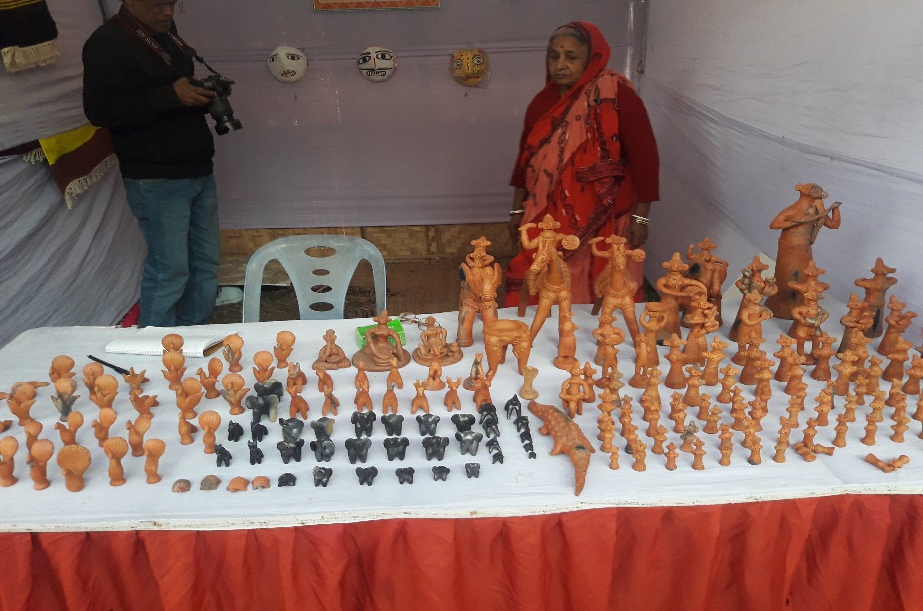
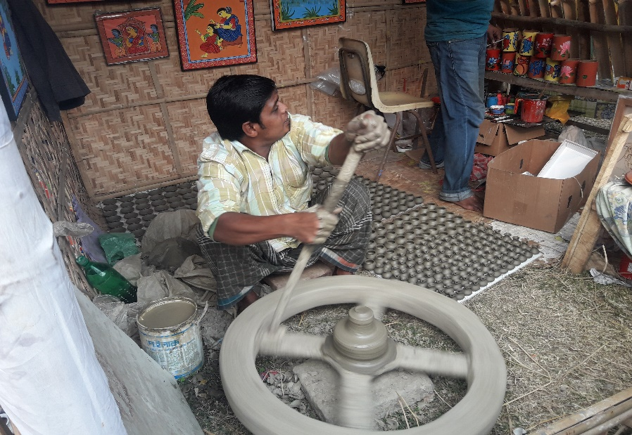
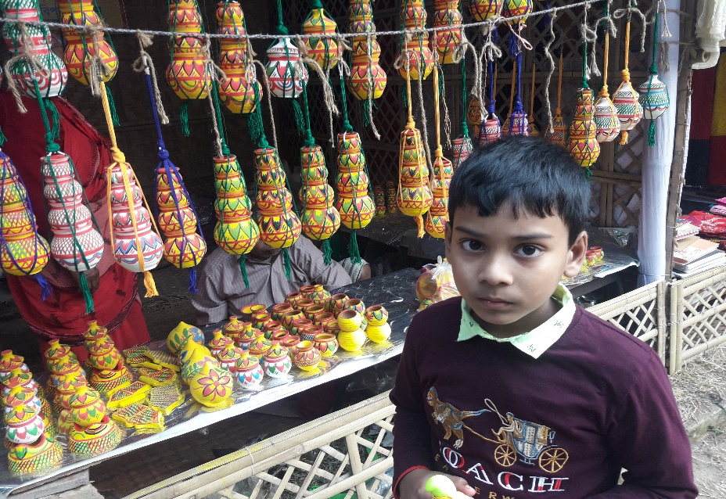
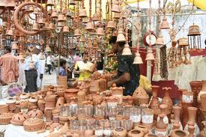
মৃৎ শিল্প
বল তো এ গুলো কিসের তৈরি?

Slide 9
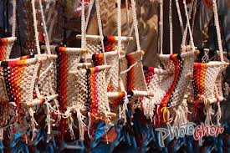
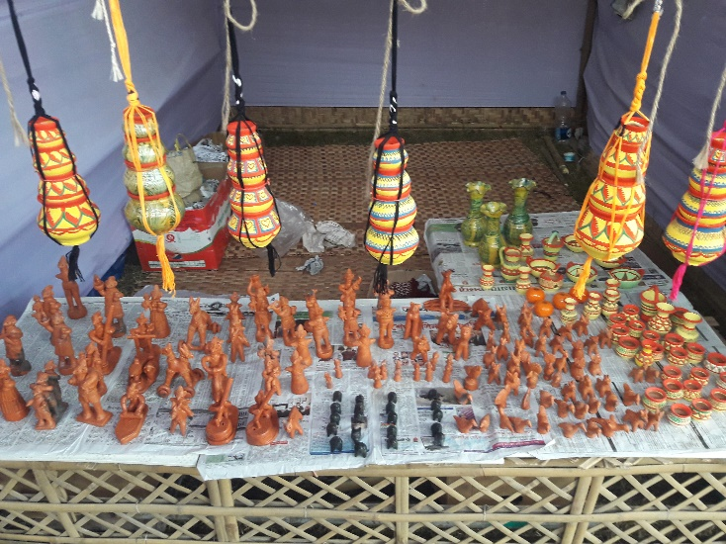
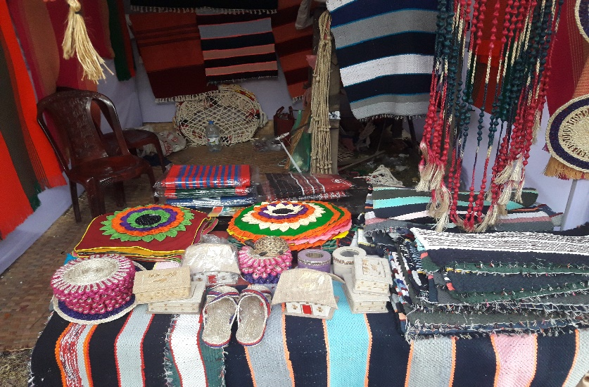
হস্ত শিল্প
পাটের দোলনা
নক্‌শি কাঁথা
হাতে তৈরি পুতুল
পাটের থলে

Slide 10
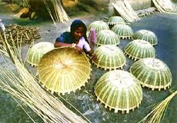
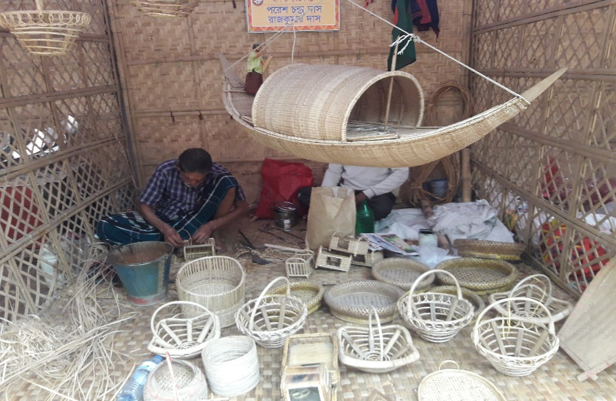
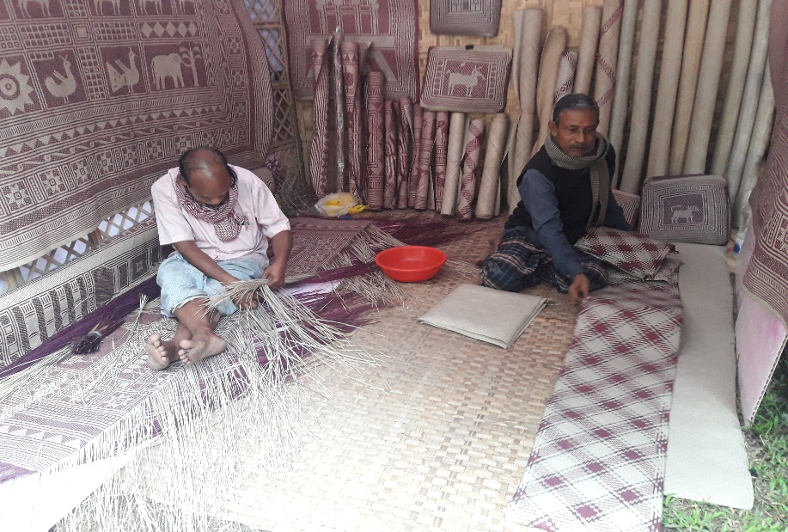
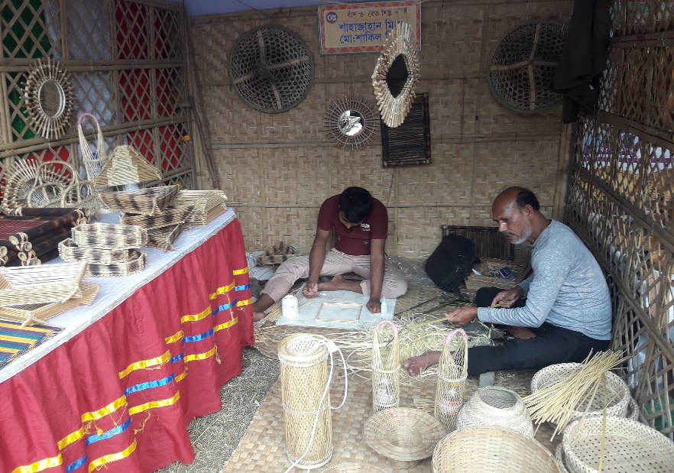
বাঁশ ও বেত শিল্প
বল তো এ গুলো কিসের তৈরি?

Slide 11
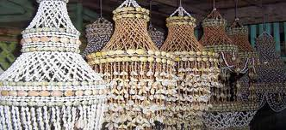
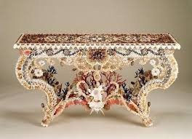
ঝিনুক শিল্প

Slide 12
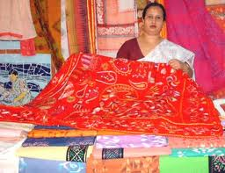
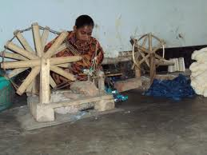
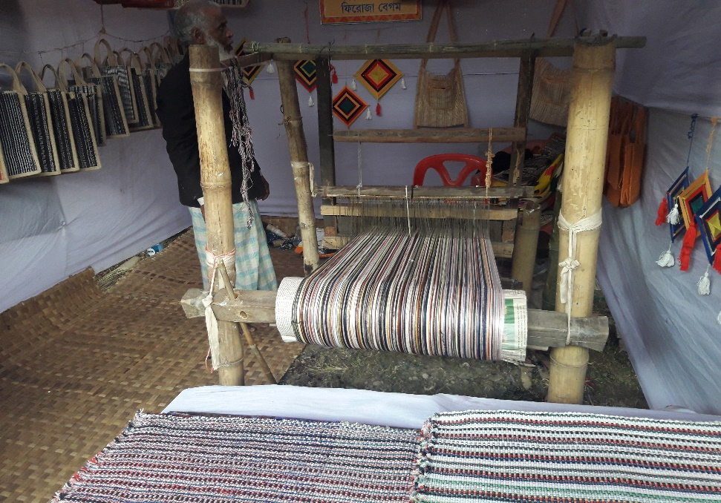
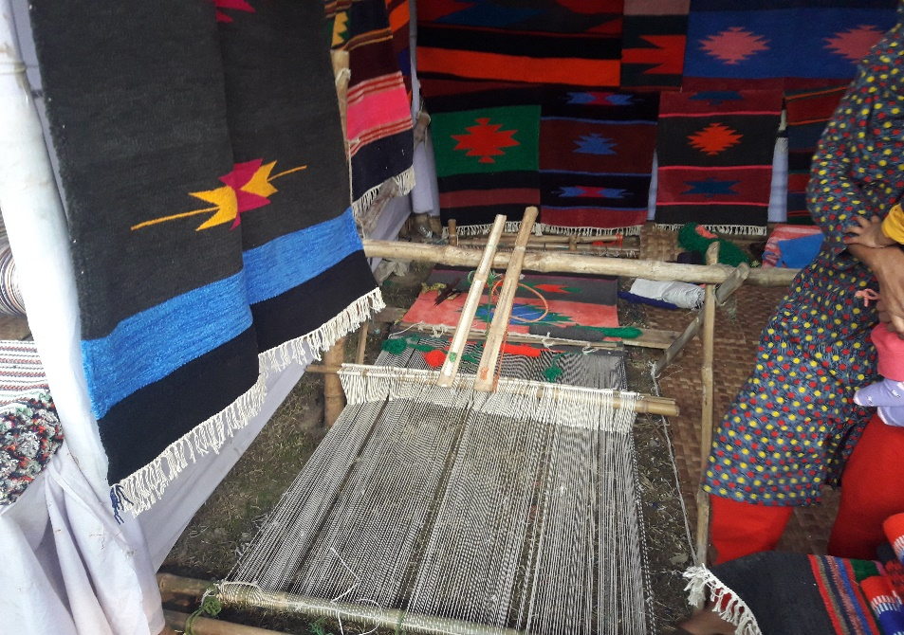
তাঁত শিল্প

Slide 13
মূল্যায়ন
১/ কুটির শিল্প কী?
২/ কুটির শিল্পের ৩টি ক্ষেত্রের নাম বল।
৩/ কুটির শিল্পের ২টি বৈশিষ্ট্য বল।

Slide 14
বাড়ির কাজ
কুটির শিল্পের উপযুক্ত ক্ষেত্রসমূহ উদাহরনসহ বর্ননা কর।

Slide 15
ধন্যবাদ

